Slide 1



LÀM TRÒN VÀ ƯỚC LƯỢNG
PHÒNG GD&ĐT………..
TRƯỜNG THCS ………….……
Đ7-C..-T…
Giáo viên:……………………………

Slide 2
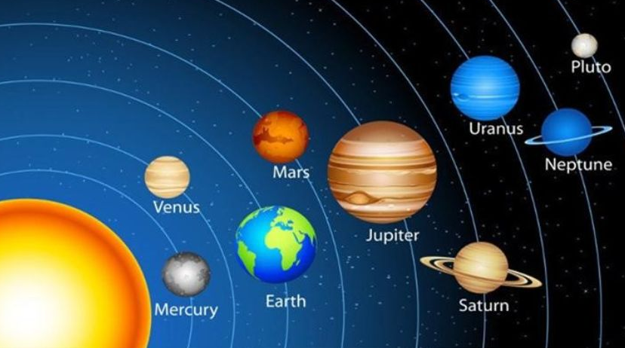
Bài toán 1: Để đo khoảng cách giữa các hành tinh trong Hệ Mặt Trời, người ta sử dụng đơn vị thiên văn là AU (1 AU xấp xỉ bằng khoảng cách giữa Trái Đất và Mặt Trời, được tính chính xác là 149597870700 ). Để dễ viết, dễ nhớ, người ta nói 1 AU bằng khoảng 150 triệu kilômét.
HOẠT ĐỘNG MỞ ĐẦU
Nói như vậy nghĩa là ta đã làm tròn số liệu trên đến độ chính xác đến hàng nào?
Giải
Người ta nói 1 AU bằng khoảng 150 triệu kilomet thì số liệu làm tròn đến hàng triệu.

Slide 3
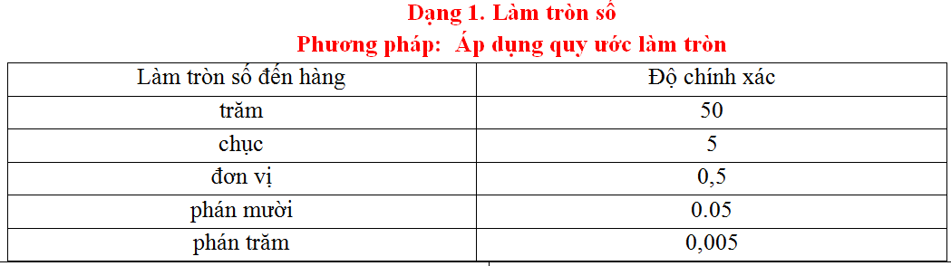

Slide 4

Bài 1. Làm tròn số 12735599với độ chính xác 500.
Giải
Để làm tròn số 12735599 với độ chính xác 500 ta sẽ làm tròn đến hàng nghìn.
Áp dụng quy tắc làm tròn số ta được 12735599 ≈ 12736000
Bài 2. Làm tròn số -4,3456 với độ chính xác 0,005.
HOẠT ĐỘNG LUYỆN TẬP
Để làm tròn số -4,3456 với độ chính xác 0,005 ta làm tròn số -4,3456 đến hàng phần trăm.
Áp dụng quy tắc làm tròn số ta được -4,3456 ≈ -4,346

Slide 5
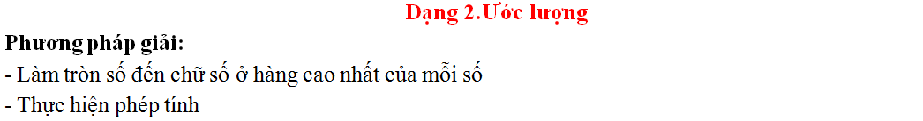
Bài 3. Áp dụng quy tắc làm tròn số để ước lượng kết quả của mỗi phép tính sau:
a) 6121 + 99;
b) (-922,11) - (-59,38)
c) (-591).8314
Giải
Áp dụng quy tắc làm tròn số để ước lượng kết quả của mỗi phép tính sau:
HOẠT ĐỘNG LUYỆN TẬP
a) 6121 + 99 ≈ 6000 + 100 = 6100;
b) (-922,11) - (-59,38) ≈ (-900) – (-60) = -840
c) (-591).8314 ≈ (-600).8000 = -4800000

Slide 6

Bài 4. Áp dụng quy tắc làm tròn số để ước lượng kết quả của mỗi phép tính sau
a) (-4,95) - 52;
b) 82,36:(-5,1)
c) 6730.48
Giải
Áp dụng quy tắc làm tròn số để ước lượng kết quả của mỗi phép tính sau
a) (-4,95) – 52 ≈ (-5) – 52 = -57;
b) 82,66:(-5,1) ≈ 83.(-5) = -415
HOẠT ĐỘNG LUYỆN TẬP
c) 6730.48 ≈ 7000:50 = 140

Slide 7
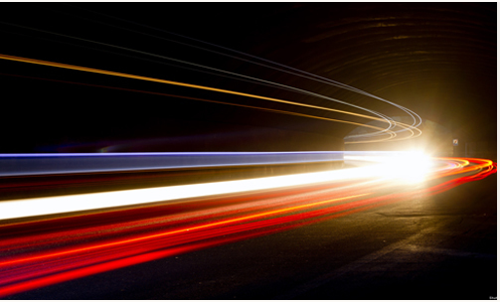
Bài 5. (Bài 5SGK): Các nhà khoa học tính được vận tốc ánh sáng bằng 299 792 458 m/s. Để dễ nhớ, người ta nói vậntốc ánh sáng là 300 000 000 m/s. số liệu đó đã được làm tròn đến hàng nào?
HOẠT ĐỘNG LUYỆN TẬP
Giải.
Các nhà khoa học tính được vận tốc ánh sáng bằng 299792458 m/s. Để dễ nhớ, người ta nói vậntốc ánh sáng là 300000000 m/s. Số liệu đó đã được làm tròn đến hàng trăm triệu.

Slide 8
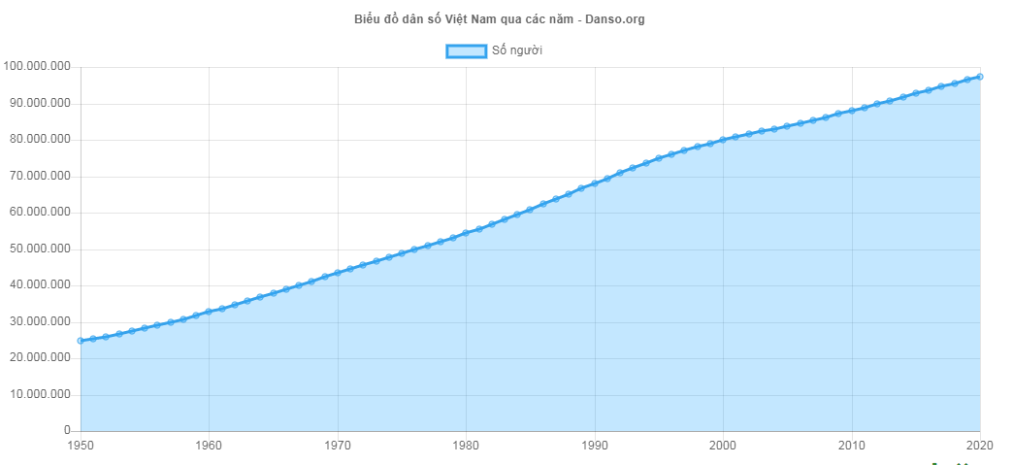
Bài 6. Dân số của Việt Nam tính đến ngày 20/01/2021 là 97 800 744 người (nguồn: http://danso.org/viet-nam). Hãy làm tròn số này đến hàng triệu.
HOẠT ĐỘNG LUYỆN TẬP
Giải.
Khi làm tròn dân số Việt Nam tính đến ngày 20/01/2021 đến hàng triệu ta được: 98000000 người

Slide 9
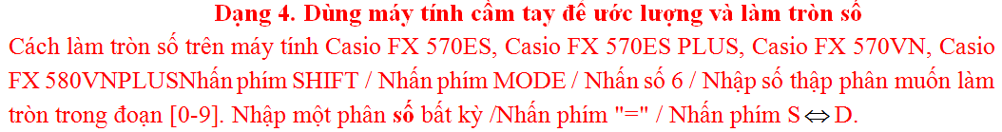
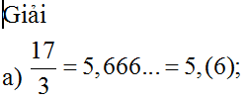

Bài 7 (Bài 3 ( SGK)
Sử dụng máy tính cầm tay để tính rồi viết mỗi số sau dưới dạng số thập phân vô hạn (tuần hoàn hoặc không tuần hoàn )
b) Làm tròn số với độ chính xác 0,05.

Slide 10


Bài 7 (Bài 3 ( SGK)
Sử dụng máy tính cầm tay để tính rồi viết mỗi số sau dưới dạng số thập phân vô hạn (tuần hoàn hoặc không tuần hoàn )
b) Làm tròn số với độ chính xác 0,05.
HOẠT ĐỘNG LUYỆN TẬP
b) Để làm tròn số với độ chính xác 0,05 ta sẽ làm tròn đến hàng phần mười. Áp dụng quy tắc làm tròn số ta được

Slide 11
Bài 1:Áp dụng quy tắc làm tròn số để ước lượng kết quả của mỗi phép tính sau:
a) 14,61 - 7,15 + 3,2
b) 7,56.5,173
c) 73,95:14,2
Giải
a) 14,61 - 7,15 + 3,2 ≈ 15 – 7 + 3 = 11
b) 7,56.5,173 ≈ 8.5 = 40
HOẠT ĐỘNG VẬN DỤNG
c) 73,95:14,2 ≈ 74:14 = 5

Slide 12
Bài 2: Pao (pound ) kí hiệu "lb" còn gọi là cânAnh là đơn vị đo khối lượng Anh 1lb ≈ 0,45kg.Hỏi1kg gần bằng bao nhiêu pao (làm tròn với độ chính xác 0,05)
Gải
Ta có 1lb ≈ 0,45 kg
⇒ 1kg ≈ 1 : 0,45 ≈ 2,(2) lb
HOẠT ĐỘNG VẬN DỤNG
Kết quả ta làm tròn với độ chính xác 0,05 là 2,(2) ≈ 2,2
Vậy 1kg ≈ 2,2 lb

Slide 13
* HƯỚNG DẪN VỀ NHÀ
- Dặn HS về nhà ôn lại những kiến thức đã học trong bài
- Đọc phần CÓ THỂ EM CHƯA BIẾT
- Hoàn thành bài tập còn lại trong SGK và các bài tập trong SBT
- Chuẩn bị bài mới “Tỉ số. Tỉ số phần trăm”.

Slide 14
Remember…
Safety First!
Thank you!

